Slide 1

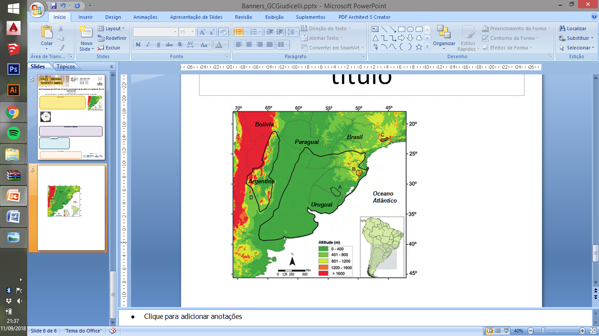
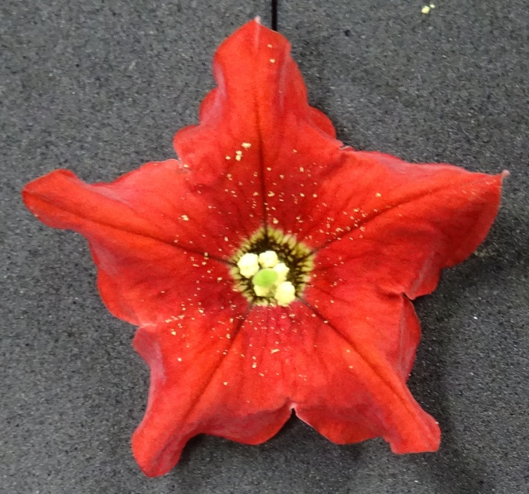
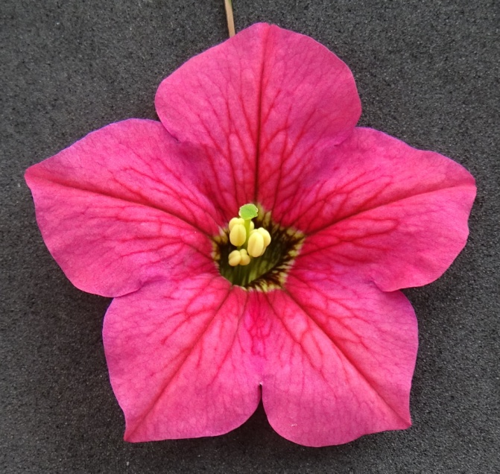
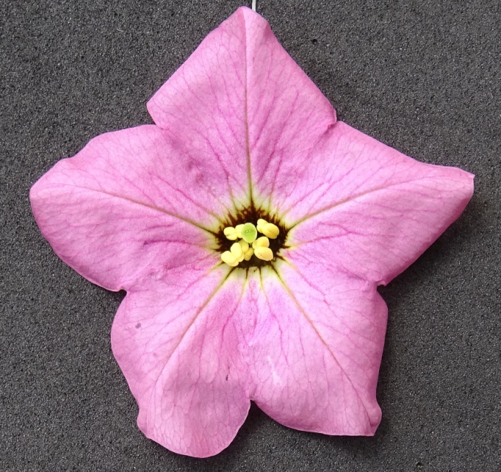
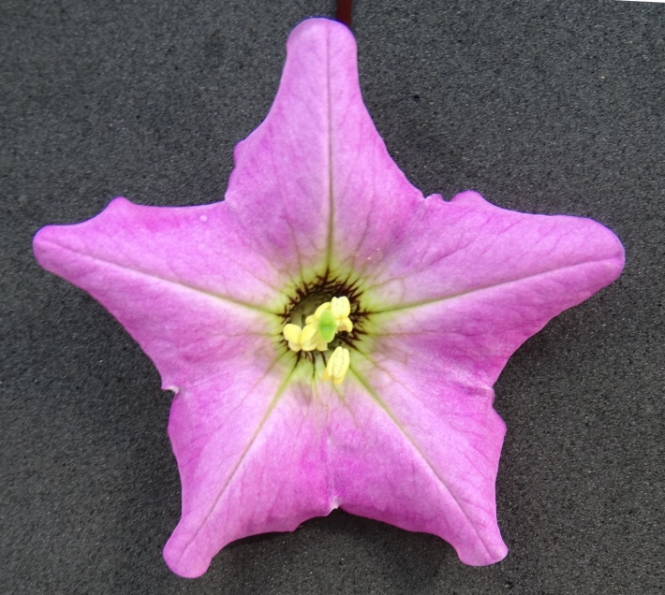
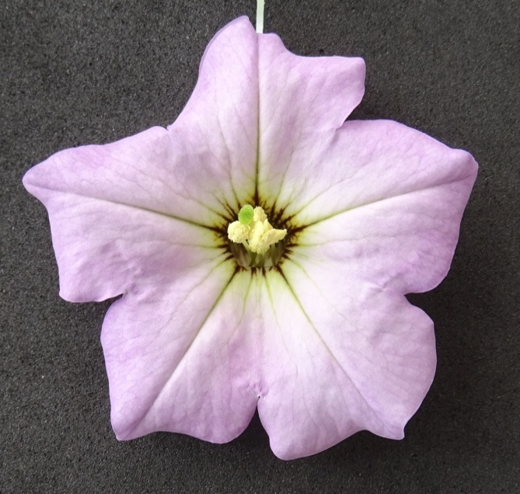
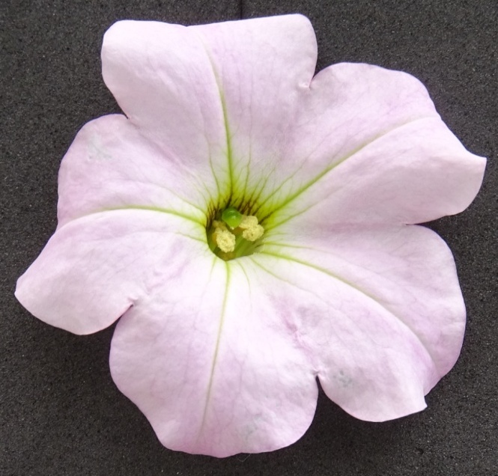
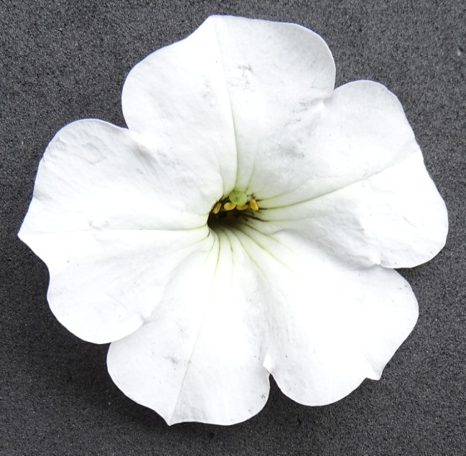
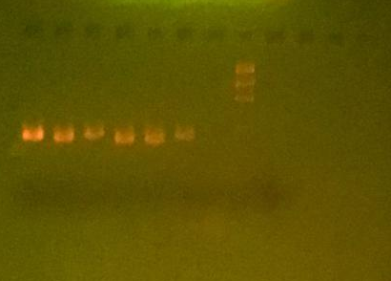




Análise de polimorfismos do gene DFR em indivíduos das espécies de Petunia axillaris e P. exserta e seus híbridos naturais.
Autora: Elise Teixeira da Fontoura Orientadora: Loreta Brandão de Freitas
Introdução
Petunia é um típico gênero da família Solanaceae, contendo aproximadamente 14 espécies nativas, distribuídas no sul da América do Sul (Figura 1). Suas espécies são caracterizadas por diferentes morfologias relacionadas principalmente a variadas estratégias de polinização. Neste trabalho analisamos polimorfismos do gene DFR, associado à síntese de pigmentos florais, de duas espécies do gênero Petunia, P. axillaris, com flores brancas, e P. exserta com flores vermelhas, e de seus híbridos naturais com coloração intermediária a essas duas (Figura 2). Foram analisados 89 indivíduos através de polimorfismos mononucleotídicos e padrões de clivagem (CAPS).
Figura 1. Distribuição geográfica do gênero Petunia.(Stehmann et al., 2009)
Figura 2. Petunia exserta, híbridos interespecíficos e, Petunia axillaris, da esquerda para a direita.
Materiais e Métodos
Obtenção do marcador CAPS:
Obtenção da sequência completa do DFR das duas espécies alvo e seleção das sequências codificadoras (bancos de dados NCBI);
Busca por homólogos no transcriptoma de P. axillaris e P. exserta (pelo algoritmo BLAST);
Alinhamento sequencial múltiplo por CLUSTALW (programa GenomeNet);
Obtenção do marcador CAPS, constituído de um par de oligonucleotídeos iniciadores (primers) e uma enzima de restrição com o programa SNP2CAPS;
Os primers foram desenhados com o programa Primer BLAST e submetidos aos testes de formação de estruturas diméricas in silico com a ferramenta OligoAnalyzer.
2. Genotipagem:
Extração de DNA (metodologia padrão CTAB);
Amplificação por PCR;
Clivagem com enzima de restrição, Hpy8I;
Análise de polimorfismos entre espécies e indivíduos.
Resultados
P. axillaris
P. exserta
híbridos
PM
Conclusão
Contrariamente ao esperado, de acordo com o transcriptoma das duas espécies, não foi observado um padrão diferenciado de amplificação ou clivagem para P. axillaris e P. exserta. Ambas as espécies e seus híbridos apresentaram uma banda única e com igual tamanho de amplificação (Figura 3).
Embora na comparação do transcriptoma das duas espécies tenha sido encontrada uma mutação de ponto no sítio de clivagem da enzima, os produtos de PCR não foram clivados com Hpy8I.
Os resultados até o momento são inconclusivos e novos testes in silico e in vitro se fazem necessários. Aparentemente, as diferenças entre as espécies se devem a padrões de expressão do gene.
Figura 3. Gel de agarose corado com GelRed ilustrando os produtos de amplificação para P. exserta, P. axillaris e híbridos para o gene DFR

